Slide 1
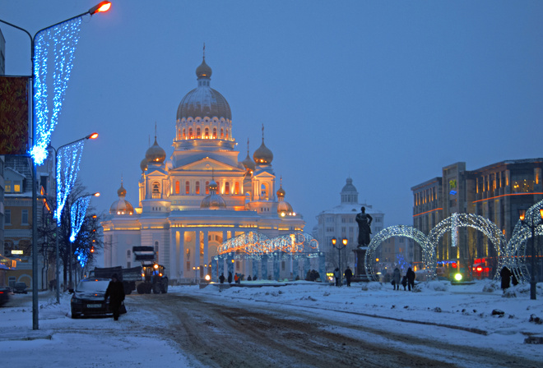
Моя Мордовия!

Slide 2
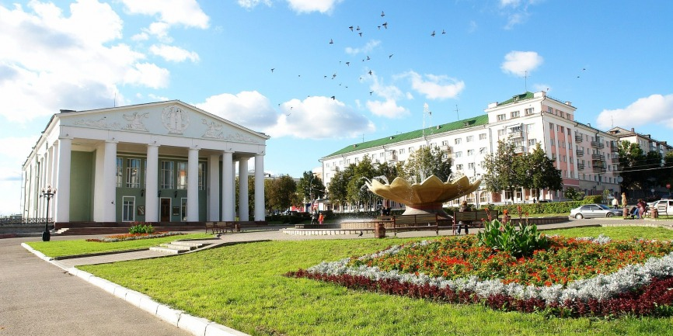
Саранск – город старый и, можно сказать, заслуженный. Он был основан в 1641 г. как небольшая крепость в составе Атемарской засечной черты – линии укреплений, прикрывавшей русское государство с юго-востока, на перекрестке больших гужевых трактов, соединявших Астрахань с Москвой, Крым с Казанью. А название получил от слова сара в финском, карельском, эстонском и в других финно-угорских языках значит "болотистые, засоченные места". В наши дни Саранск уже совсем другой – республиканская столица Мордовии. Всероссийская столица спортивной ходьбы, получившая в 2012 г. титул «самого благоустроенного города» России.

Slide 3
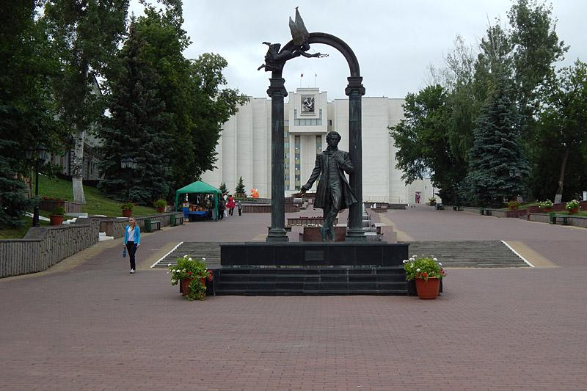
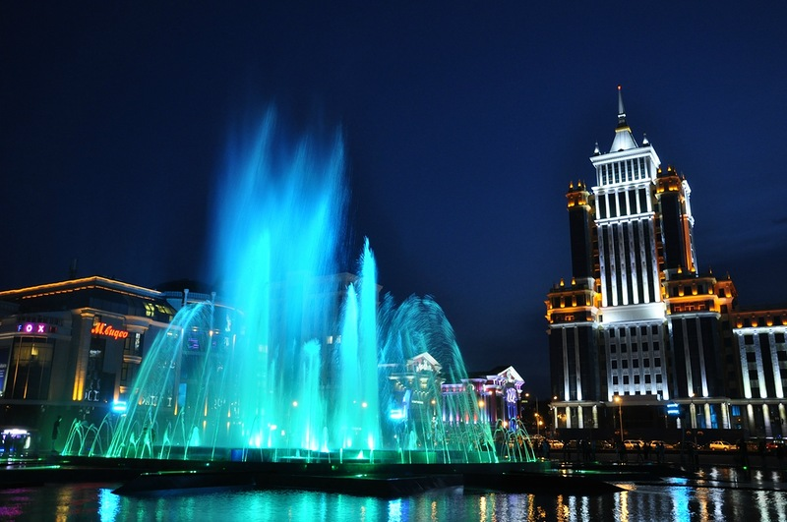
Достопримечательности Саранска сосредоточены в городском центре. На этом сравнительно небольшом пятачке вы сможете посетить Республиканский музей изобразительных искусств, Музей боевого и трудового подвига 1941–1945 годов, Троицкую церковь, Иоанно-Богословскую церковь и Собор святого Фёдора Ушакова. Также неподалеку расположен Парк культуры и отдыха им. Пушкина, существовавший еще в начале XIX века, – излюбленное место отдыха горожан в выходные дни. В парке вы встретите такие интересные места, как живой календарь и панно, на котором в форме силуэта А.С. Пушкина высажены цветы. Среди других достопримечательностей здесь также работает зоопарк, плавающий фонтан, детские аттракционы, многочисленные кафе и рестораны – в хорошую летнюю погоду в парке собирается достаточно много человек.

Slide 4
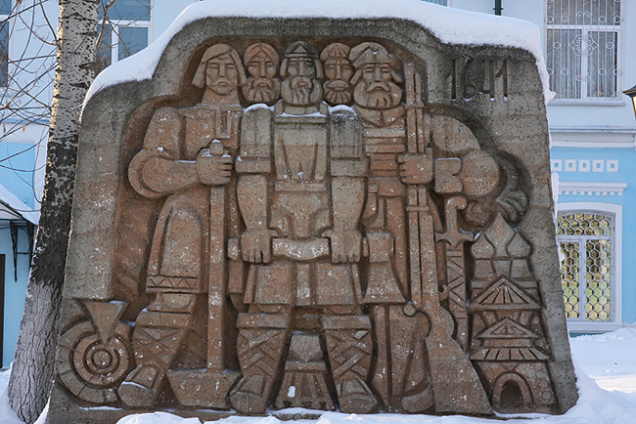
В 1982 году в Саранске была установлена скульптурная композиция в честь первых основателей города, в 17 столетии на этом месте располагалась дозорная башня крепости. Монумент расскажет о первоначальной истории города, когда отважные жители крепости охраняли границы Русского государства.

Slide 5
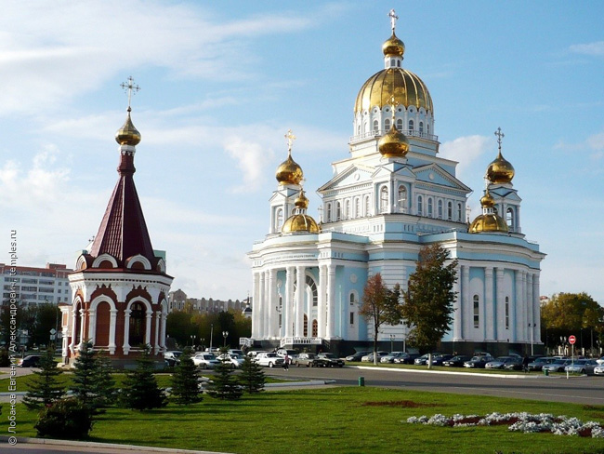
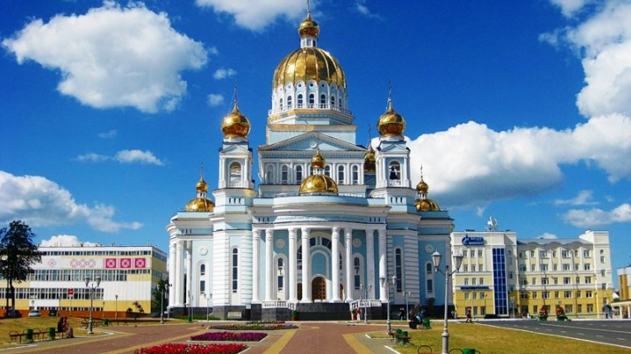
Собор Федора Ушакова Строительство Собора Федора Ушакова продолжалось с 2002 по 2006 год, после того, как в 2001 году был выбран покровитель священного места — Федор Ушаков. Адмирал и флотоводец Ушаков не проиграл ни одного сражения в морском бою, был основателем тактики парусного флота, а вначале 21 века был причислен к лику святых. Собор выполнен в богатом стиле ампир, высота купола, выполненного в невизантийском стиле составляет 62 метра вместе с крестом, 12 колоколов собора отлиты по старинным технологиям. Внутри храма находится иконостас из позолоченного дерева. Три алтаря посвящены Федору Ушакову, Серафиму Саровскому, мученикам мордовским.

Slide 6
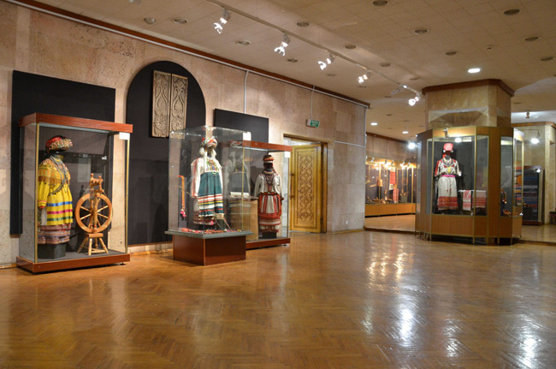
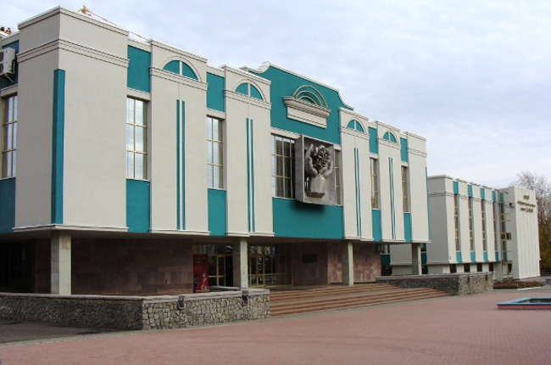
Музей изобразительных искусств имени С. Д. Эрьзи.
Мордовский музей имени С. Д. Эрьзи является особо ценным объектом культурного и национального достояния народов Республики Мордовия. Музей неоднократной удостаивался наград, за годы своей деятельности комплекс внес значительный вклад в развитие культуры Мордовии и страны в целом, способствовал возрождению национального искусства. В музее представлены произведения художников Степана Эрьзи, Федота Сычкова, Ивана Макарова, а также коллекции русского искусства, современного искусства Мордовии, современного отечественного, декоративного и народного искусства.

Slide 7
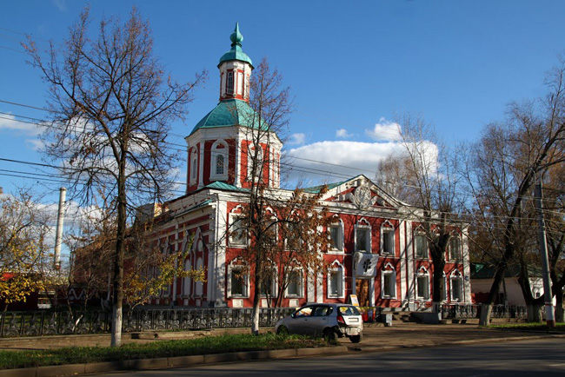
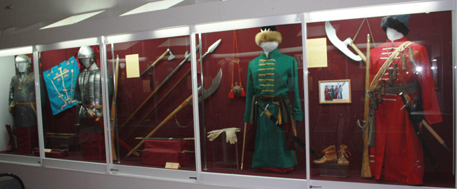
Краеведческий музей имени И.Д. Воронина
История мордовского краеведческого музея началась в далеком 1918 году, когда на заседании Саранского отдела образования было постановлено организовать уездный музей. В 2005 году музею было даровано имя Ивана Дмитриевича Воронина — основоположника научного краеведения Мордовии, писателя и общественного деятеля. краеведческом музее вы увидите хранилище уникальных исторических реликвий, в его коллекциях представлена этнография, нумизматика, книги, оружие, предметы декоративного и бытового назначения, предметы церковного обихода, часы, мебель, музыкальные инструменты, живопись и скульптура. Гордостью краеведческого музея является клад серебряных монет, изготовленных в 14-15 веках.

Slide 8
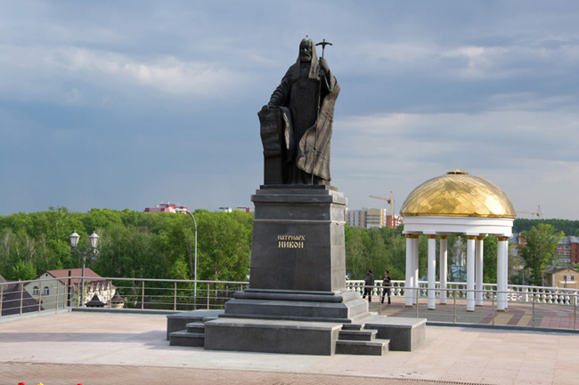
Памятник патриарху Никону
В 2006 году на Соборной площади в Саранске был установлен первый в своем роде памятник патриарху Никону, патриарху, который положил начало расколу религиозной Руси. Удостоился такой чести патриарх Никон за величие духа и смелость в наведении порядка в Русской Православной Церкви, за желание трудиться во благо Веры и народа. Памятник представляет собой высокий монумент, изображающий праведного, строгого и справедливого патриарха, который читает весть о новом законе народу.

Slide 9
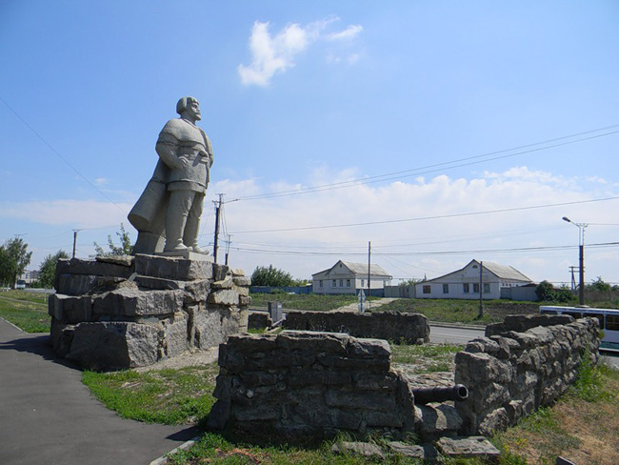
Памятник Емельяну Пугачеву
Памятным историческим событием для Саранска стало пребывание в нем Емельяна Пугачева в 1774 году, 26 июля этого года командир повстанцев привез указ о подготовке достойной встречи царя «Петра III». На следующий день городская знать и толпы народа встречали Пугачева со всеми почестями, надеясь на лучшую жизнь. В 1974 году на развилке улиц Волгоградской и Короленко был установлен форт с пушками из чугуна, а в 1985 году на него был воздвигнут памятник Емельяну Пугачеву в полный рост.

Slide 10
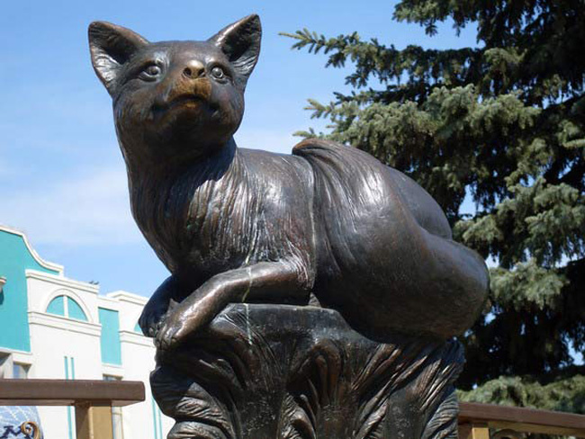
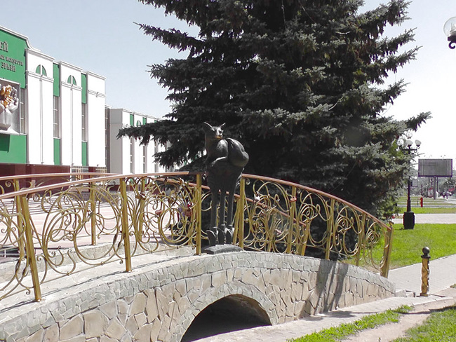
«Лисий мостик»
Символом Саранска является лиса, животное расположено и на флаге, и на гербе столицы Мордовии. В 2009 году покровительнице города была отдана дань — перед музеем изобразительных искусств был сооружен парковый ансамбль «Лисий мостик». Сами горожане верят, что если потереть носик лисы и загадать желание, оно непременно сбудется. Рядом с животным расположены шары с предсказаниями, каждый желающий в любой момент может узнать свое будущее.

Slide 11
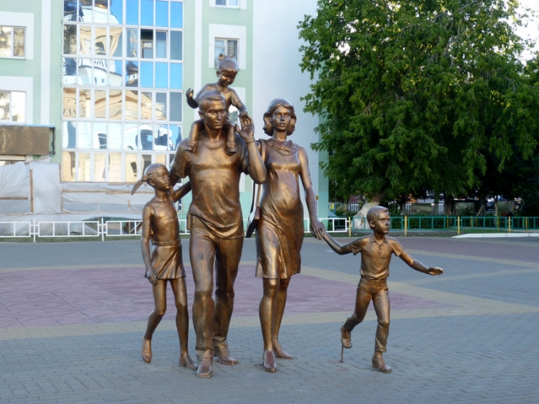
Памятник Семье
Трогательная скульптурная композиция, которая изображает счастливую многодетную семью. Жители города считают, что он приносит удачу и многие пары после бракосочетания посещают монумент, чтобы их семейная жизнь была благополучной.

Slide 12
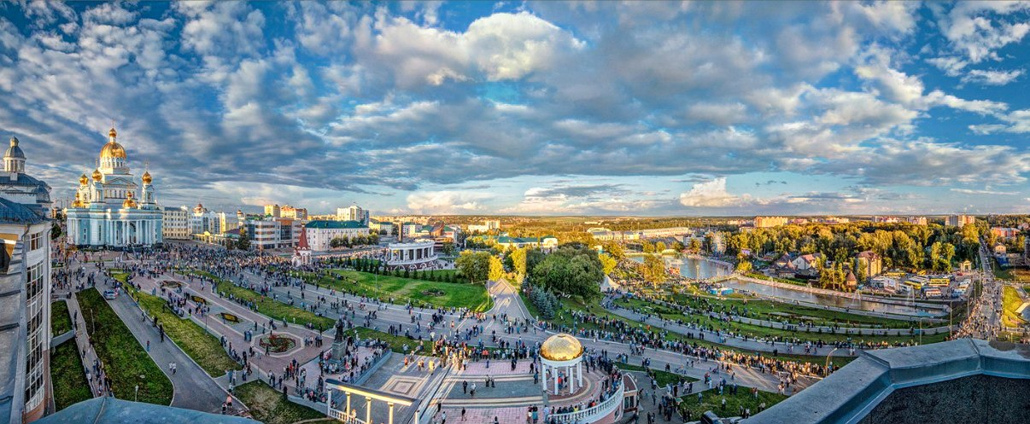
Спасибо за внимание!

